Slide 1
Project Planning Redmine(PPR)
Alan Alvarez – Team Leader
José Gabriel Reyes – Development Manager
Jusnen Volquez – Process and Quality Manager
Héctor Vásquez Román – Planning Manager
Gilven Wu – Support Manager

Slide 2
Agenda
Descripción del problema
Objetivos de alto nivel
Requerimientos
Atributos de calidad
Solución propuesta
Arquitectura
Casos de prueba
Planeación y métricas
Problemas encontrados
Lecciones aprendidas
Demo

Slide 3
Descripción del problema
El cliente es una casa de software que utiliza la herramienta Redmine para el manejo de sus proyectos
Actualmente utilizan un plug-in de Redmine llamado Importer para importar las tareas a los proyectos
La asignación de las tareas a los recursos la realiza el gerente de proyectos manualmente
Redmine no permite especificar la cantidad de horas laborables por día de un recurso
Redmine no permite especificar el porcentaje de compromiso de un recurso con respecto a un proyecto

Slide 4
Agenda
Descripción del problema
Objetivos de alto nivel
Requerimientos
Atributos de calidad
Solución propuesta
Arquitectura
Casos de prueba
Planeación y métricas
Problemas encontrados
Lecciones aprendidas
Demo

Slide 5
Objetivos de alto nivel
Presentar al profesor el diagrama de casos de uso, escenarios y atributos de calidad con preevia aprobación del cliente para la mitad de curso
Presentar al profesor la arquitectura del producto con preevia aprobación del cliente para el día 04/12/2014
Entregar al cliente un producto final con todas las especificaciones acordadas para el día 04/12/2014

Slide 6
Agenda
Descripción del problema
Objetivos de alto nivel
Requerimientos
Atributos de calidad
Solución propuesta
Arquitectura
Casos de prueba
Planeación y métricas
Problemas encontrados
Lecciones aprendidas
Demo

Slide 7
Requerimientos: Restricciones de negocio
Actualmente el cliente utiliza una instancia de Redmine en un servidor. A continuación se presenta las versiones del sistema operativo y servicios que se usan en esta instancia:
OS: Ubuntu Server 13.10
MySQL Server 5.5.37
Redmine 2.3.4.stable.13231
Importer Plugin 1.2.2

Slide 8
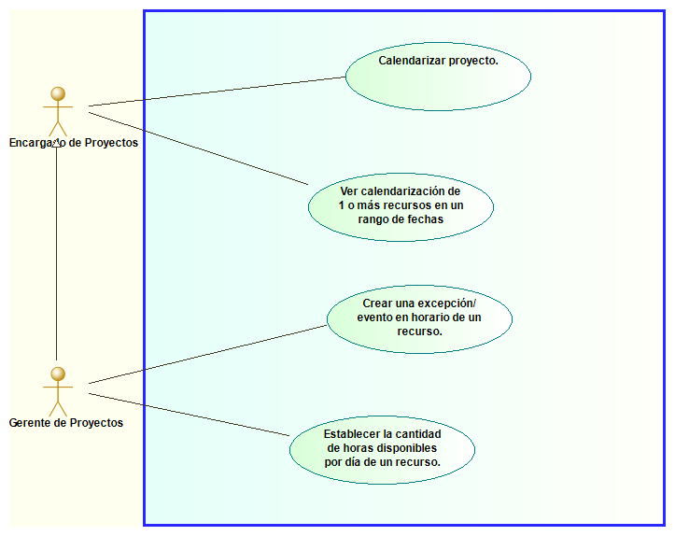
Requerimientos: Casos de uso

Slide 9
Agenda
Descripción del problema
Objetivos de alto nivel
Requerimientos
Atributos de calidad
Solución propuesta
Arquitectura
Casos de prueba
Planeación y métricas
Problemas encontrados
Lecciones aprendidas
Demo

Slide 10
Atributos de calidad
Seguridad
Un recurso intenta establecer el porcentaje de compromiso de un recurso con respecto a un proyecto, se niega la operación y se le notifica al encargado del proyecto.
Un encargado de proyectos intenta establecer la cantidad de horas disponibles por día de un recurso, se niega la operación y se notifica al gerente de proyectos.
Rendimiento
El gerente de proyectos desea de manera esporádica realizar la calendarización automática de un proyecto, con toda la data del proyecto importada desde un archivo CSV en menos de 2 minutos.

Slide 11
Agenda
Descripción del problema
Objetivos de alto nivel
Requerimientos
Atributos de calidad
Solución propuesta
Arquitectura
Casos de prueba
Planeación y métricas
Problemas encontrados
Lecciones aprendidas
Demo

Slide 12
Solución propuesta
Nuestra solución trabajará como un plug-in dentro de la instancia de Redmine del cliente
Consiste en extender el plug-in Importer, el cual es utilizado por el cliente actualmente
Añade tres nuevas funcionalidades y extiende la proporcionada por el plug-in Importer

Slide 13
Solución propuesta: Funcionalidades
Establecer la disponibilidad por día de un recurso
Agregar una excepción o un evento a un recurso
Calendarizar un proyecto
Ver la calendarización de uno o más recursos en un rango de fechas

Slide 14
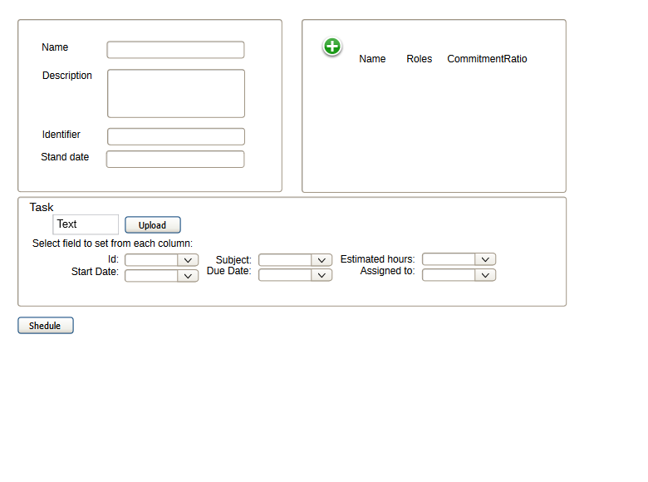
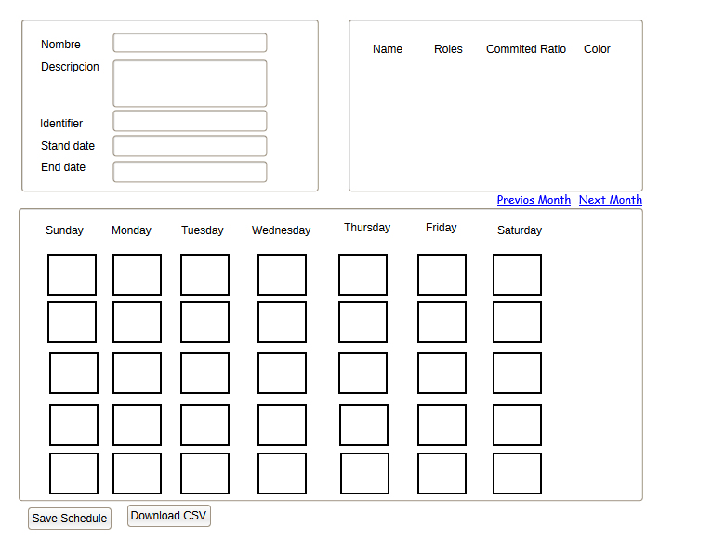
Solución propuesta: Calendarizar un proyecto
Inicio de la calendarización
Resultado de la calendarización

Slide 15
Agenda
Descripción del problema
Objetivos de alto nivel
Requerimientos
Atributos de calidad
Solución propuesta
Arquitectura
Casos de prueba
Planeación y métricas
Problemas encontrados
Lecciones aprendidas
Demo

Slide 16
Arquitectura: Tacticas y patrones
Seguridad
  Autenticar usuarios
  Autorizar usuarios
Rendimiento
  Incrementar la eficiencia computacional

Slide 17
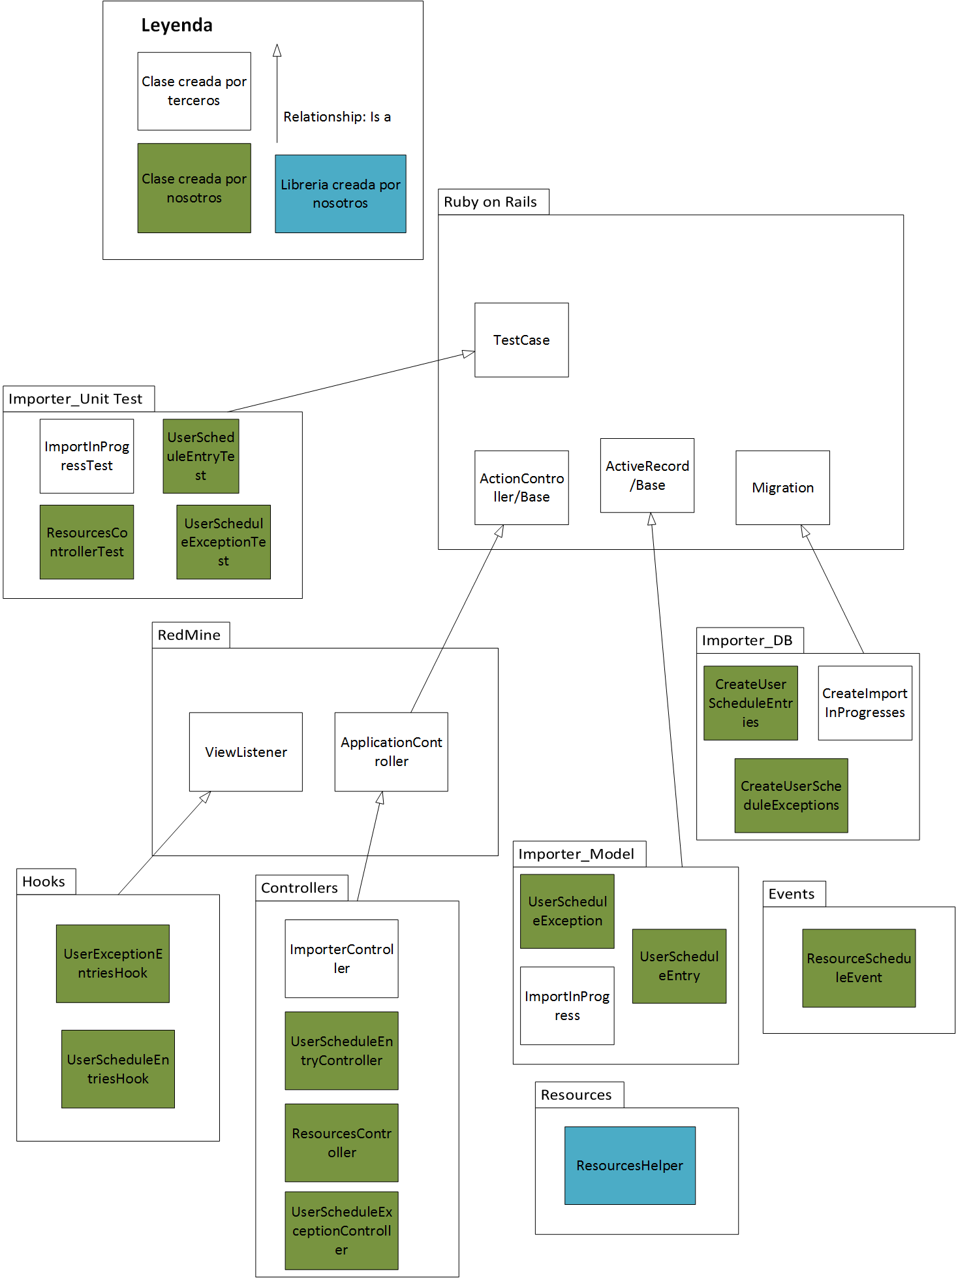
Arquitectura: Generalización

Slide 18
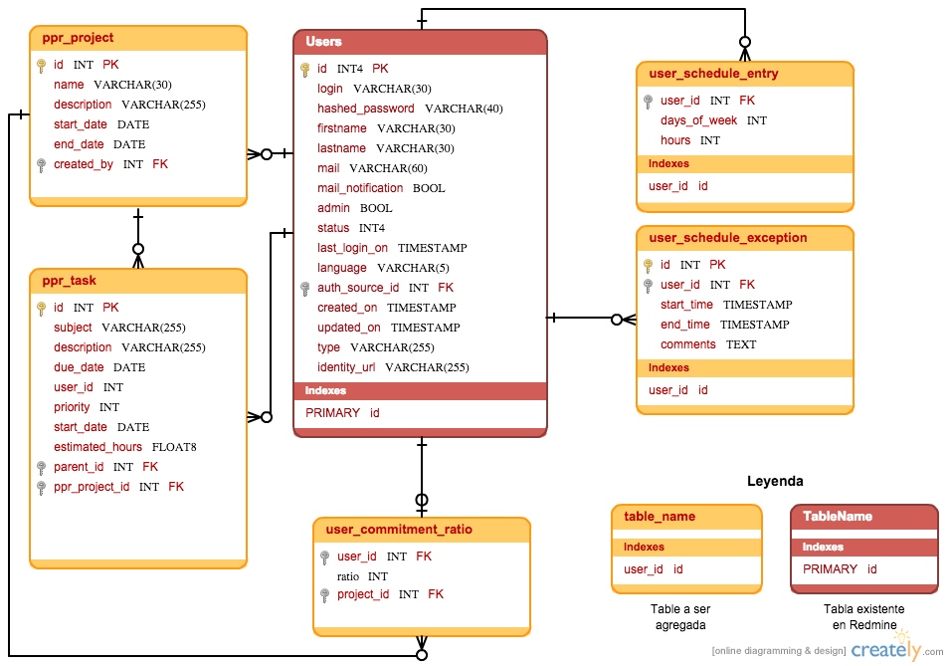
Arquitectura: Modelo físico de data

Slide 19
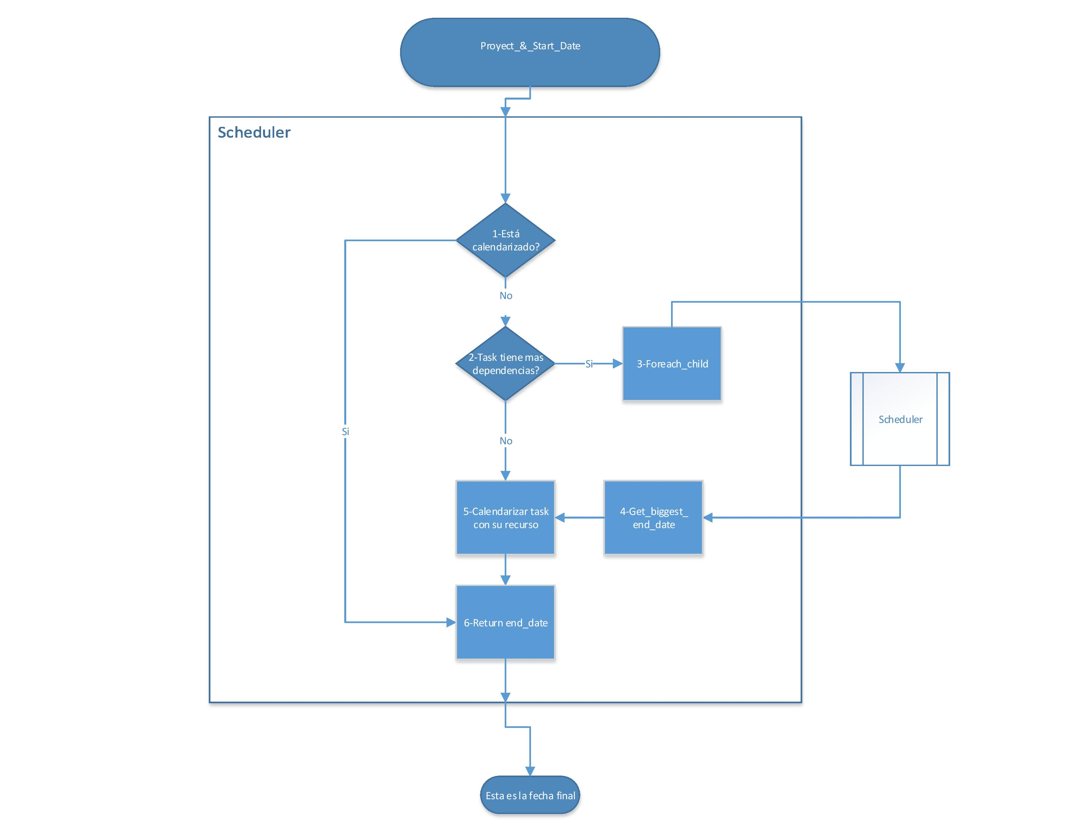
Arquitectura: Diagrama de flujo del algoritmo de calendarización

Slide 20
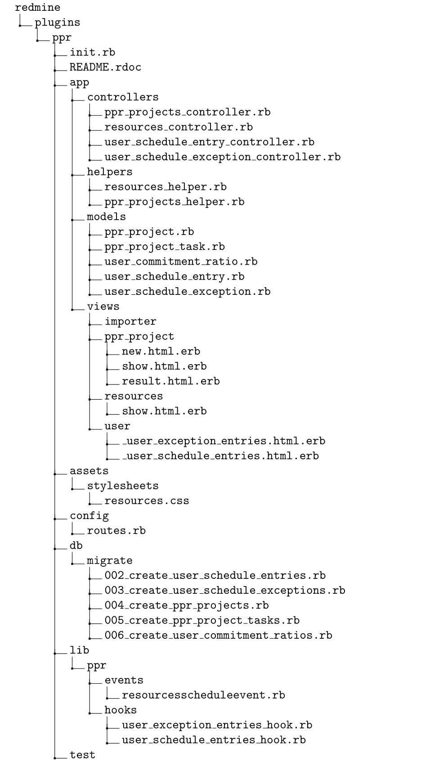
Arquitectura: Implementación

Slide 21
Agenda
Descripción del problema
Objetivos de alto nivel
Requerimientos
Atributos de calidad
Solución propuesta
Arquitectura
Casos de prueba
Planeación y métricas
Problemas encontrados
Lecciones aprendidas
Demo

Slide 22
Agenda
Descripción del problema
Objetivos de alto nivel
Requerimientos
Atributos de calidad
Solución propuesta
Arquitectura
Casos de prueba
Planeación y métricas
Problemas encontrados
Lecciones aprendidas
Demo

Slide 23
Planeación y métricas: Planeación
Ciclo #1
  Versión final del documento de requerimientos
Ciclo #2
  Borrador #1 del documento de arquitectura
Ciclo #3
  Versión final del documento de arquitectura
  Plan de calidad
  Ambiente de desarrollo
Ciclo #4
  Funcionalidades 1, 2, 3 y 4

Slide 24
Planeación y métricas: Ganancias

Slide 25
Planeación y métricas: Tiempo

Slide 26
Planeación y métricas: Tiempo por persona

Slide 27
Agenda
Descripción del problema
Objetivos de alto nivel
Requerimientos
Atributos de calidad
Solución propuesta
Arquitectura
Casos de prueba
Planeación y métricas
Problemas encontrados
Lecciones aprendidas
Demo

Slide 28
Problemas encontrados
Falta de coordinación en el equipo(Mejoró según pasaban los ciclos)
Falta de experencia en Ruby+Rails
Inconvenientes para la creación de la vista de decomposición

Slide 29
Agenda
Descripción del problema
Objetivos de alto nivel
Requerimientos
Atributos de calidad
Solución propuesta
Arquitectura
Casos de prueba
Planeación y métricas
Problemas encontrados
Lecciones aprendidas
Demo

Slide 30
Lecciones aprendidas
Herramientas para agilizar el manejo, desarrollo y testeo(Git, Github, Heroku, Excel)
Coordinación de equipo
Como trabajar para hacer un producto real
Análisis de expectativas del cliente

Slide 31
Agenda
Descripción del problema
Objetivos de alto nivel
Requerimientos
Atributos de calidad
Solución propuesta
Arquitectura
Casos de prueba
Planeación y métricas
Problemas encontrados
Lecciones aprendidas
Demo

Slide 32
Gracias

